Slide 1
Спеціальність 163-БІОМЕДИЧНА ІНЖЕНЕРІЯ
Вступ 2022

Slide 2
ОСОБЛИВОСТІ ПРОФЕСІЇ
Ця професія поєднує в собі інженерну науку, біомедичну та клінічну пркатику.
Біомедична інженерія – спеціальність майбутнього із заробітньою платнею від 65000 євро в рік.
Біомедична інженерія максимально затребувана в Европі.

Slide 3
ОСВІТНЬО-ПРОФЕСІЙНА ПРОГРАМА
«БІОМЕДИЧНА ІНЖЕНЕРІЯ»
Першого (бакалаврського) рівня вищої освіти
за спеціальністю 163 Біомедична інженерія
галузі знань 16 Хімічна та біоінженерія
Кваліфікація: Бакалавр з біомедичної інженерії

Slide 4
ОПИС ПРОГРАМИ
Студенти вивчають:
сучасні тенденції розвитку медичного та біологічного приладободування;
методи коригування фізіологічного стану живих систем за допомогою електромагнітного випромінювання;
діагностичні системи, нанотехнологогії, проектування та управління технологічними процесами;

Slide 5
ПРОФІЛЬ КАР’ЄРИ
Випускники бакалаврської програми «Біомедична інженерія» затребувані в промисловості, медичних закладах, ветеринарних клініках, спортивних і реабілітаційних центрах
Посади згідно з класифікатором професій України. Відповідно до класифікатора професій ДКП 003:2010, бакалавр зі спеціальності 163 «Біомедична інженерія» має бути підготовлений до роботи на таких посадах:
3111 – Фахівець з медичної фізики
3119 – Лаборант (в галузі біомедичної інженерії)
3119 – Технолог ортопедичний
3133 – Оператор медичного устаткування
3139 – Технік з діагностичного устаткування
3139 – Технік-оператор електронного устаткування
3139 – Технік-оператор оптичного устаткування
3152 – Інспектор технічний
3439 – Фахівець (в галузі біомедичної інженерії)

Slide 6
Перший екзамен вступ 2021

Slide 7
Придатність випускників до працевлаштування та подальшого навчання

Slide 8
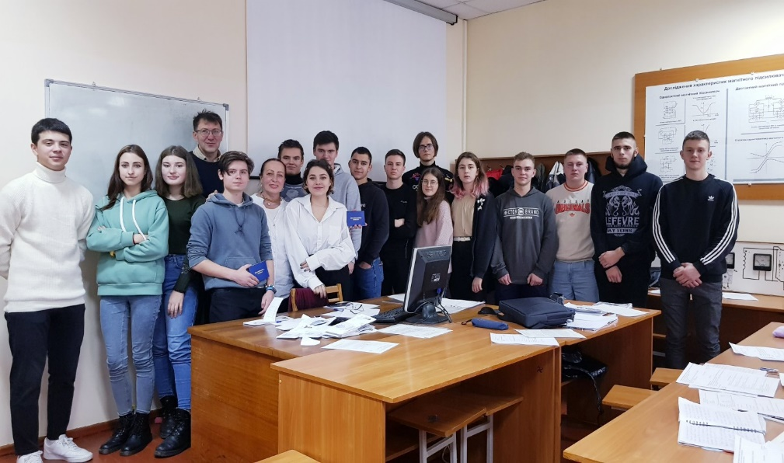
Наукова діяльність

Slide 9
Міжнародна співпраця у напрямку розвитку біомедичної інженерії
Країна партнер | Установа – партнер | Тема співробітництва
Китай | Zhongjie Hi-Tech Research Institute of Technological Innovation (Cangzhou) та ZhongjieIndustrial Park Administrative Committee in Baohai New District in Cangzhou Хебейський університет інженерії, Хайдань | Співпраця розвивається напрямку оптоелектронних, мікроелектронних і нанотехнологій в області створення оптико-електронних засобів, біомедичній оптиці. Створення спільного між ВНТУ та цим закладом науково-дослідницького центру біомедичних технологій, а також навчання китайським студентів за системою 2+2 та 4+0 в рамках підготовки фахівців з біомедичної інженерії.
США | Оптичне товариство SPIE, San_Diego | Проведення спільних досліджень з фундаментальних та прикладних проблем у напрямку розвитку біомедичних оптоелектронних технологій . Стажування науковців, аспірантів та студентів
Польща | Люблінська політехніка, факультет | Проведення спільних досліджень з фундаментальних та прикладних проблем. Лазерні та оптоелектронні технології в біомедичній практиці. Стажування науковців, аспірантів та студентів
Португалія | Факультет Науки і технології Нового Лісабонського Університету, департамент біофізики | Проведення спільних досліджень з фундаментальних та прикладних проблем у напрямку розвитку біомедичних оптоелектронних технологій . Стажування науковців, аспірантів та студентів

Slide 10
НАУКОВО-НАВЧАЛЬНА СПІВПРАЦЯ
Univ. of Missouri
Kansas City (USA)
Ін-т Медицини праці
Комісія з біоетики НАНУ
Ін-т проблем матеріалознав.
ім. Францевича
Нац. Ін-т ССХ ім. М.Амосова
Ін-т ЕЗ ім.Є.О.Патона
Центр Мікрохірургії ока
Нац. Ін-т Раку
Ін-т Металофізики
Ім. Г.В. Курдюмова
Нац. Ін-т Фтизіатрії і пульмонології
Ін-т Термоелектрики
Ін-т Генетики і молекулярної біології
Czech Technical University
Adam Mickiewicz University (Poland)
Ін-т Математики
Notes:
Підготовці магістрів відповідно до стандартів ЄС сприяє співпраця з НДІ НАН (червоні) та НАМН (сині) України

Slide 12
ЩО ЗМОЖУТЬ ВИПУСКНИКИ?
В області медичних технологій випускники будут разробляти рішення для медицини майбутнього, промисловості та сільсьськогосподарського виробництва.

Slide 13
ДЯКУЮ ЗА УВАГУ !

